Slide 1
ОТЧЕТ СОВЕТА НОПРИЗ ЗА 2023 ГОД,
О ЗАДАЧАХ НА 2024 ГОД
Президент НОПРИЗ
Шамузафаров Анвар Шамухамедович
22 марта 2023, г. Санкт-Петербург

Slide 2
Организационная структура НОПРИЗ
Шамузафаров Анвар Шамухамедович
президент НОПРИЗ избран в ноябре 2022 года
Почетный президент НОПРИЗ – Посохин Михаил Михайлович
Вице-президенты, председатели Комитетов НОПРИЗ:
Воронцов Алексей Ростиславович – Комитет по архитектуре и градостроительству,
Вронец Александр Петрович – Комитет по техническому регулированию, ценообразованию и экспертизе,
Гримитлин Александр Моисеевич – Комитет по цифровизации архитектурно-строительного проектирования,
Капинус Николай Иванович – Комитет по саморегулированию,
Лапидус Азарий Абрамович – Комитет по инжинирингу архитектурно-строительного проектирования,
Пасканный Владимир Иванович – Комитет по инженерным изысканиям
Совет НОПРИЗ – входят 29 человек, глава Совета – Президент НОПРИЗ
Ревизионная комиссия – 7 человек, Председатель – Мигачёва Ирина Михайловна
Аппарат НОПРИЗ – Руководитель аппарата Кожуховский Алексей Олегович, 105 чел.
Совет по профквалификациям в области инженерных изысканий, градостроительства, архитектурно-строительного проектирования – Посохин Михаил Михайлович – 22 чел.

Slide 3
Количество саморегулируемых организаций
Всего
из них
218
171
47
саморегулируемые организации
проектных
саморегулируемых
организации
изыскательных
саморегулируемыхорганизации
Данные актуальны по состоянию на 31.12.2023 г.

Slide 4
Количество саморегулируемых организаций
в федеральных округах
Дальневосточный
Москва
Приволжский
Северо-Западный
(включая г. Санкт-Петербург)
Сибирский
Уральский
Центральный
Северо-Кавказский
и Южный
4
77
26
46
16
10
23
16
4
57
22
33
13
8
22
12
0
20
4
13
3
2
1
4
33
22
13
1
57
20
4
8
2
0
12
22
4
4
13
3
Проектировщики
Изыскатели
Данные актуальны по состоянию на 31.12.2023 г.

Slide 5
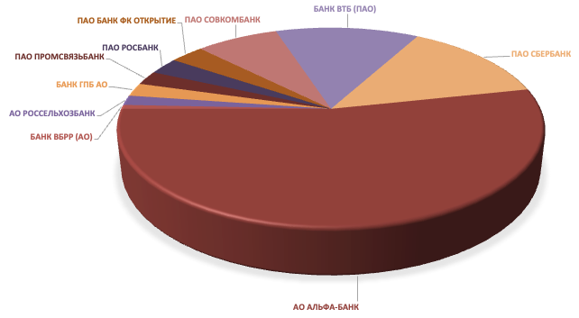
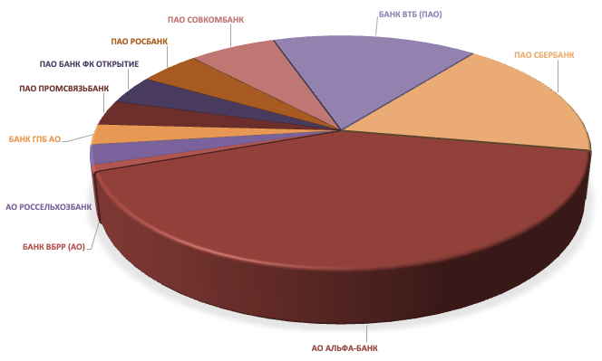
Размещение средств компенсационных фондов саморегулируемыми организациями
Компенсационные фонды
возмещения вреда
Компенсационные фонды
обеспечения договорных обязательств
БАНК ВБРР (АО) | 78 386 321,96 | 0,65%
АО РОССЕЛЬХОЗБАНК | 191 672 615,03 | 1,60%
БАНК ГПБ АО | 258 286 110,73 | 2,16%
ПАО ПРОМСВЯЗЬБАНК | 272 288 391,67 | 2,27%
ПАО РОСБАНК | 329 245 720,63 | 2,75%
ПАО БАНК ФК ОТКРЫТИЕ | 365 994 552,98 | 3,06%
ПАО СОВКОМБАНК | 895 567 893,01 | 7,48%
БАНК ВТБ (ПАО) | 1 557 005 367,58 | 13,01%
ПАО СБЕРБАНК | 1 632 185 281,08 | 13,64%
АО АЛЬФА-БАНК | 6 388 340 948,09 | 53,37%
ИТОГО: | 11 968 973 202,76
БАНК ВБРР (АО) | 163 259 700,89 | 0,85%
АО РОССЕЛЬХОЗБАНК | 529 039 927,66 | 2,75%
БАНК ГПБ АО | 539 035 265,02 | 2,80%
ПАО ПРОМСВЯЗЬБАНК | 673 496 961,92 | 3,50%
ПАО БАНК ФК ОТКРЫТИЕ | 766 046 216,22 | 3,98%
ПАО РОСБАНК | 901 298 262,78 | 4,69%
ПАО СОВКОМБАНК | 1 289 758 124,69 | 6,71%
БАНК ВТБ (ПАО) | 3 056 472 014,17 | 15,89%
ПАО СБЕРБАНК | 3 301 413 202,74 | 17,16%
АО АЛЬФА-БАНК | 8 014 596 849,49 | 41,67%
ИТОГО: | 19 234 416 525,58
Данные актуальны по состоянию на 31.01.2024 г.

Slide 6
Количество членов саморегулируемых организаций
Всего
из них
72 387
53 960
18 427
членов
саморегулируемых
организаций
членов
проектных
саморегулируемых
организации
членов
изыскательных
саморегулируемых
организации
Данные актуальны по состоянию на 31.12.2023 г.

Slide 7
Количество членов саморегулируемых организаций
в федеральных округах
Количество членов саморегулируемых организаций в федеральных округах
8618
Дальневосточный
Москва
Приволжский
Северо-Западный
(включая г. Санкт-Петербург)
Сибирский
Уральский
Центральный
Северо-Кавказский
и Южный
Иные территории*
3031
16 321
10 750
11 527
6 608
5 622
10 515
7 720
293
2041
12662
8022
8618
4756
4142
7929
5573
217
990
3659
2728
2909
1852
1480
2586
2147
76
2909
7929
2586
12 662
4142
2041
3659
1480
990
5573
8022
2728
4756
2147
1852
Проектировщики
Изыскатели
* город Федерального значения Севастополь, Байконур, Донецкая Народная Республика, Луганская Народная Республика, Херсонская область, Запорожская область.
Данные актуальны по состоянию на 31.12.2023 г.

Slide 8
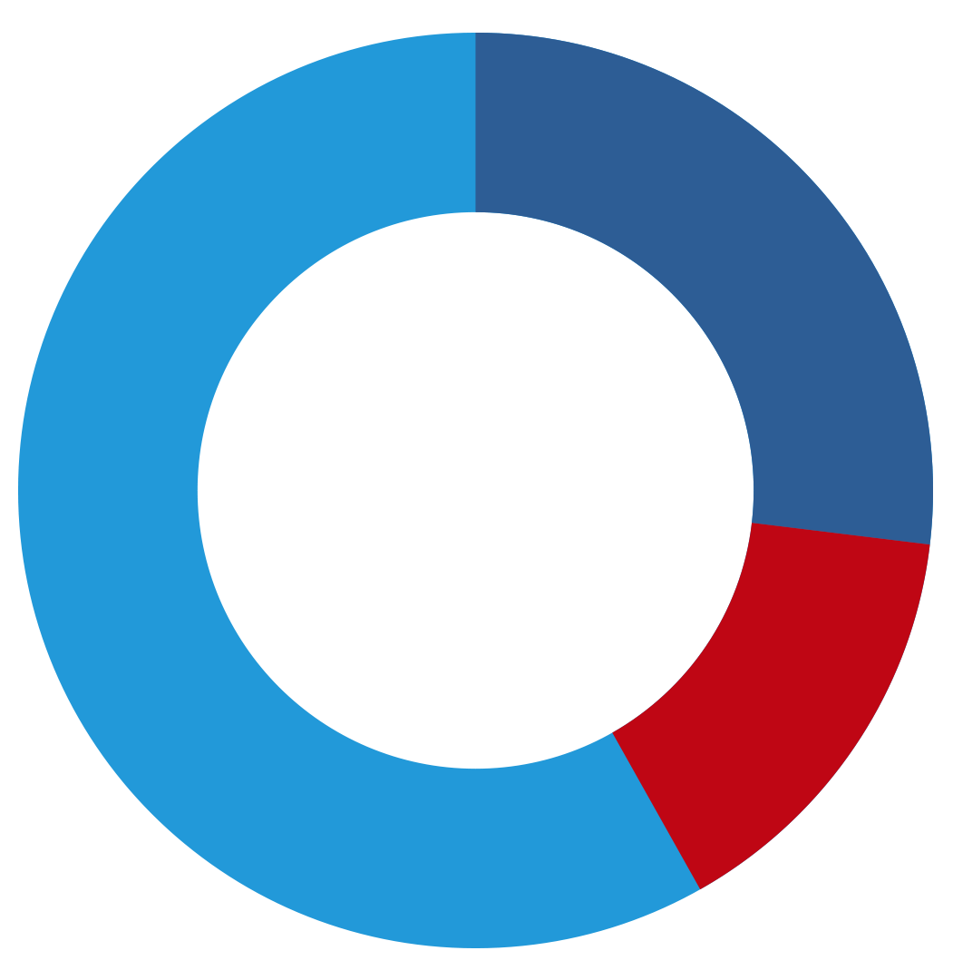
Национальный реестр специалистов
42 158
всего в НРС
147 316
по подготовке проектной
документации и выполнению
инженерных изысканий
специалиста
92 259
12 899
по подготовке
проектной документации
по выполнению
инженерных изысканий
Данные актуальны по состоянию на 31.12.2023 г.

Slide 9
Требования к членам СРО, занятых на особо опасных, технически сложных и уникальных объектах
Постановление Правительства РФ № 338 от 20.03.2024 г.
Инженерные изыскания
Уровень ответственности | Руководители (генеральный директор, директор, управляющий, технический директор, их заместители, главный инженер, его заместитель) | Специалисты технических служб (энергомеханических, контрольных, других технических служб и подразделений)
Все уровни ответственности | 2 работника по основному месту работы, стаж 5 лет + НРС | 3 специалиста, возможно совместительство, стаж 3 года + НОК, возможно НРС
Проектная документация
Уровень ответственности | Руководители | Специалисты технических служб
1-й | 2 работника по основному месту работы, стаж 5 лет + НРС | 3 специалиста, возможно совместительство, стаж 3 года + НОК, возможно НРС
2-й |  | 4 специалиста, возможно совместительство , стаж 3 года + НОК, возможно НРС
3-й |  | 5 специалистов, возможно совместительство, стаж 3 года + НОК, возможно НРС
4-й |  | 7 специалистов, возможно совместительство, стаж 3 года + НОК, возможно НРС
Специалисты тех. служб прошедших ПК до 1 марта 2024 г., НОК через 5 лет после окончания срока УПК
Вступает в силу с 1 сентября 2024 года

Slide 10
Анализ деятельности проектных и изыскательских организаций и их специалистов
По результатам рассмотрения обращений ФАУ Главгосэкспертиза, региональных экспертиз и иных заявителей
* с 07.02.2023
Исключено
Из НРС
6 специалистов
(0,7%)
Поступило
сведений
В рассмотрении ОТКАЗАНО из-за противоречия законодательству России
740 (86%)
Рассмотрено
55
На рассмотрении
65
860 специалистов
(100%)
Отказано в
исключении
из НРС
49 специалистов
(5,7%)
НОПРИЗ поддерживает профессионализм и ответственность специалистов строительной сферы
Наибольшее количество ошибок и противоречий законодательству допущено государственными заказчиками, а также сотрудниками иных государственных органов

Slide 11
Перекосы прав и ответственности специалистов
Ответственность за результат
Права специалистов
Заказчик
Экспертиза, надзор
Поставщик
Строитель
Изыскатель
Проектировщик
Заказчик
Экспертиза, надзор
Поставщик
Строитель
Проектировщик
Проектировщик
Изыскатель
Цель – обеспечение баланса прав и ответственности специалистов строительной сферы и ЖКХ
Сегодня при максимальной правовой ответственности проектировщика – минимальный объем прав

Slide 12
Комплексное реформирование законодательства
Упорядочивание функций участников градостроительной деятельности,
развитие институции государственных и негосударственных технических заказчиков,
в том числе с помощью инструментов Национального реестра специалистов
Установление четких требований ко всем видам технической документации,
применяемой при реализации строительно-инвестиционных проектов, начиная от планирования,
обоснования инвестиций и подготовки задания на проектирование, заканчивая документацией, применяемой при эксплуатации объектов капитального строительства
Развитие института предпроектных исследований
возобновление роли обоснования инвестиций как предпроектной документации
Синхронизация требований к разработчикам проектной и рабочей документации,
введение обязанностей и ответственности по членству юридических лиц в СРО и членству физических лиц в НРС
Совершенствование института экспертизы в части рабочей документации
и документации одностадийного проектирования – экспертиза при наличии ответственна за результат
Установление требований к субподрядным организациям, участвующим в выполнении работ по инженерным изысканиям и подготовке проектной и рабочей документации
Консолидация ответственности профессиональных участников проектно-изыскательской отрасли
Достойное и справедливое место
инженера и архитектора в строительном комплексе

Slide 13
Результаты строительной отрасли и ЖКХ в 2023 году
В строительной отрасли и ЖКХ занято 11,5 млн чел.
Валовая добавленная стоимость – 18,7 трлн руб
Рекордный ввод жилья 110,4 млн кв. м,
из них ИЖС – 58,7 млн. кв. м. (53,1%)
В ДНР, ЛНР, Херсонской и Запорожской областей построено и восстановлено 18,3 тыс. объектов
Инфраструктурное меню – 1,2 трлн руб (до 2025 г.)
Впервые изменен Технический регламент о безопасности зданий
и сооружений – первый значимый законодательный шаг для реализации структурных реформ по повышению роли изыскателей и проектировщиков в строительной отрасли России
Новое в деятельности НОПРИЗ – для развития строительства и ЖКХ
Формирование кадров для инженерного корпуса России
Внедрение параметрической модели нормирования, обеспечивающей сквозное развитие системы технического регулирования и системы образования в строительстве
Внедрение новых строительных материалов, технологий, инновационных решений
Обеспечение работ по разработке и утверждению Технического регламента Евразийского экономического союза
«О безопасности строительных материалов и изделий» – безопасная импортонезависимость
Цифровые технологии для архитектурно-строительного проектирования
Совершенствование рынка отечественного программного обеспечения в интересах реальных потребителей

Slide 14
Приоритетные направления деятельности на 2019–2024 годы
1.
2.
3.
4.
5.
Развитие института
саморегулирования, защита интересов
саморегулируемых
организаций
Развитие рынка
инженерных
изысканий
и подготовки
проектной
документации
Развитие системы
нормативного
регулирования
строительства
Развитие
взаимодействия
между участниками
рынка проектно-
изыскательских
работ
Развитие
квалификаций
в сфере инженерных
изысканий,
градостроительства,
архитектурно-
строительного
проектирования.

Slide 15
Приоритетные направления деятельности на 2024–2029 годы
1.
2.
3.
4.
Структурное совершенствование законодательства о градостроительной деятельности, направленное на усиление роли и полномочий главных инженеров проектов, главных архитекторов проекта, повышение эффективности организации труда в отрасли, синхронизацию требований к проектной, рабочей и исполнительной документации.
Внедрение механизмов реализации контрактов полного жизненного цикла строительно-инвестиционных проектов, стандартизацию требований к специалистам градостроительной сферы, а также на осуществление прогрессивных цифровых форм эксплуатации и управления жизненным циклом ОКС.
Трансформация системы технического регулирования в строительстве с помощью перехода от предписывающего метода нормирования к параметрическому методу нормирования
Цифровизация нормативно-технических документов в строительстве, перевод сводов правил и других документов по стандартизации в машинопонимаемый и машиночитаемый формат.
5.
6.
7.
8.
Внедрение механизма саморегулирования среди участников рынка, ведущих проектную деятельность, инженерные изыскания на основе отношений субподряда с организациями-членами саморегулируемых организаций
Совершенствование системы добровольной сертификации строительных материалов и изделий, контроля организаций, проводящих оценку соответствия строительных материалов и изделий на предмет соответствия существенным характеристикам, закрепленным в межгосударственных и национальных стандартах.
Разработка и актуализация каталогов новых и совершенствование существующих каталогов типовых проектных решений, типовых серий конструкций, изделий и узлов, принимаемых в том числе в виде стандартов организаций, а также реестров наилучших доступных технологий.
Стандартизация навыков и компетенций – разработка и актуализация профессиональных стандартов и квалификационных требований (характеристик) в области инженерных изысканий, градостроительства, архитектурно-строительного проектирования, саморегулирования.

Slide 16
Развитие системы технического регулирования
Нормативно-правовые акты, подлежащие ревизии
Гражданский кодекс
Российской Федерации
(статьи 722, 740-757, 758-762, 1294)
Распределение полномочий и ответственности
между юридическими и физическими лицами (ГИП и ГАП)
Градостроительный кодекс Российской Федерации
(статьи 48, 49, 52, 60)
Увеличение полномочий специалистов строительной сферы (ГИПов и ГАПов)*
Трудовой кодекс
Российской Федерации
(главы 39, 43 и 55)
Регулирование труда и ответственности специалистов строительной сферы
Кодекс Российской Федерации об административных правонарушениях
Повышение ответственности специалистов
строительной сферы
Технический регламент
о безопасности зданий и сооружений
(статьи 5 и 6)
Подтверждение безопасности ОКС
Уголовный кодекс
Российской Федерации
(дополнение 24 главы)
Установление ответственности специалистов строительной сферы
Федеральный закон
«Об архитектурной деятельности»
Уточнение полномочий и ответственности архитекторов
Федеральный закон от 05.04.2013
№ 44-ФЗ (в ред. от 05.12.2022)
Федеральный закон от 13.07.2015
N 224-ФЗ (ред. от 29.12.2022)
Иные Федеральные законы:
«Об организации страхового
дела в Российской Федерации»,
«Об инвестиционной деятельности» и др.

Slide 17
Развитие системы технического регулирования строительной отрасли
ОСНОВНЫЕ ЗАДАЧИ:
1
Формирование
оптимального баланса
между обеспечением
свободы экономической
и предпринимательской деятельности,
с одной стороны,
и безопасности и качества продукции, с другой
2
3
Создание системы нормативных технических документов в строительстве, основанных на параметрическом методе нормирования, изменившихся экономических отношений
и лучшей международной практики
Перевод системы
оценки соответствия в виде экспертизы в систему инжинирингового сопровождения, передача системы надзора
в строительстве в систему
контроля СРО,
эксплуатация объектов на основе исполнительной документации
Учет многоотраслевой
направленности
строительной деятельности:
в строительном комплексе
занято 11,5 млн чел.
По данным ЦМАКП
СВОБОДНАЯ ЭКОНОМИЧЕСКАЯ
ДЕЯТЕЛЬНОСТЬ
Снижение административных
барьеров
развитие профессионального сообщества,
ответственности специалистов
БЕЗОПАСНОСТЬ И КАЧЕСТВО
ПРОДУКЦИИ
Разрешительно-принудительные
механизмы
государство

Slide 18
Развитие системы технического регулирования строительной отрасли
Основные направления деятельности
по переходу на параметрический метод нормирования
Планирование и реализация работ
по воссозданию взаимосвязанной и компактной системы строительных норм
Обеспечение безопасности, качества, экономичности и инновации технических решений
Утверждение базового свода правил
«Система нормативных документов в строительстве»
Формирование единой структуры системы нормативных документов в строительстве
Обеспечение нормативного правового регулирования внедрения инноваций и регламентация
альтернативных способов обеспечения безопасности (результаты исследований, порядок проведения испытаний, параметры моделирования и методы оценки риска).
Решение самых сложнейших актуальных задач отрасли: пространственное развитие государства,
живучесть строительных конструкций и резервирование инженерного обеспечения, сейсмостойкое строительство, эффективность использования энергии, воды и других ресурсов, подготовка к глобальным климатическим изменениям и военно-политической обстановки, координация и интеграция инженерных строительных решений
Доработка и утверждение Технического регламента ЕАЭС «О безопасности строительных материалов
и изделий» – как основа нормирования параметров качественных строительных материалов и изделий
Дальнейшая цифровизация всех градостроительных процессов, включая
подготовку документов планировки территорий, результаты инженерных изысканий и архитектурно-строительного
проектирования, – как одно из условий автоматизации процедур оценки соответствия

Slide 19

ИЗМЕНЕНИЯ
В ТЕХНИЧЕСКИЙ РЕГЛАМЕНТ
О БЕЗОПАСНОСТИ ЗДАНИЙ И СООРУЖЕНИЙ
Станет
Сейчас
Реестр требований
Стандарты организаций
Обязательный перечень национальных стандартов и сводов правил
Добровольный перечень национальных стандартов и сводов правил
ВОЗМОЖНОСТЬ ПРИМЕНЕНИЯ СИСТЕМЫ ПАРАМЕТРИЧЕСКОГО НОРМИРОВАНИЯ
В СТРОИТЕЛЬСТВЕ
Международные стандарты, региональные стандарты и региональные своды правил, стандарты иностранных государств и своды правил иностранных государств
Способы обоснования, указанные в ч. 6 ст. 15
№ 384-ФЗ
(в соответствии
с методиками, требования к которым устанавливаются Правительством РФ)
Специальные технические условия
Способы обоснования, указанные
в ч. 6 ст. 15 № 384-ФЗ
Специальные технические условия
19
Notes:
Поменнять местами

Slide 20
ДОРАБОТКА ТЕХНИЧЕСКОГО РЕГЛАМЕНТА ЕАЭС СМиИ
План на март – апрель 2023 г.
28.02.2023
01.03.2023
07.03.2023
13-17.03.2023
Заседание
Межгосударственной рабочей группы
Подготовка протокола Межгосударственной рабочей группы
Доработка проекта
ТР ЕАЭС СМиИ
Совещания по доработанному проекту ТР ЕАЭС СМиИ с Республикой Киргизия
20-24.03.2023
20-24.03.2023
13-17.03.2023
Совещания по доработанному проекту ТР ЕАЭС СМиИ с Республикой Беларусь
Совещания по доработанному проекту ТР ЕАЭС СМиИ с Республикой Казахстан
Совещания по доработанному проекту ТР ЕАЭС СМиИ с Республикой Армения
28.03.2023
29.03 - 07.04.2023
04.2023
Международная конференция
«Проект технического регламента ЕАЭС «О безопасности строительных материалов и изделий». Разработка и обеспечение реализации»
Доработка проекта
ТР ЕАЭС СМиИ
Проведение
Консультативного комитета
+ анализ доказательной базы

Slide 21
Организационная структура Совета по профессиональным квалификациям в области инженерных изысканий, градостроительства, архитектурно-строительного проектирования
Посохин Михаил Михайлович - Председатель - почетный президент НОПРИЗ, академик РААСН;
Шамузафаров Анвар Шамухамедович - Заместитель председателя, Президент НОПРИЗ, Председатель Комиссии по отбору центров оценки квалификаций;
Ишин Александр Васильевич - Заместитель председателя, вице-президент НОСТРОЙ, Председатель апелляционной комиссии.
Члены СПК - Вице-президенты, председатели Комитетов НОПРИЗ:
Воронцов Алексей Ростиславович – Комитет по архитектуре и градостроительству;
Вронец Александр Петрович – Комитет по техническому регулированию, ценообразованию и экспертизе;
Гримитлин Александр Моисеевич – Комитет по цифровизации архитектурно-строительного проектирования;
Капинус Николай Иванович – Комитет по саморегулированию;
Лапидус Азарий Абрамович – Комитет по инжинирингу архитектурно-строительного проектирования;
Пасканный Владимир Иванович – Комитет по инженерным изысканиям;
Количественный состав СПК – 22 человека.
В структуре СПК созданы 8 рабочих групп и 2 комиссии.

Slide 22
Основные направления деятельности Советов по профессиональным квалификациям
ПРОВЕДЕНИЕ МОНИТОРИНГА
рынка труда, обеспечение его потребностей в квалификациях и профессиональном образовании
РАЗРАБОТКА И АКТУАЛИЗАЦИЯ
профессиональных стандартов и квалификационных требований
ОРГАНИЗАЦИЯ
независимой оценки квалификации
ОРГАНИЗАЦИЯ
профессионально-общественной аккредитации профессиональных образовательных программ
ПРОВЕДЕНИЕ ЭКСПЕРТИЗЫ
федеральных государственных образовательных стандартов профессионального образования, примерных образовательных программ и их проектов, оценку их соответствия профессиональным стандартам

Slide 23
Совет по профессиональным квалификациям в области инженерных изысканий, градостроительства, архитектурно-строительного проектирования
45
86
56
профессиональных
стандартов
квалификаций
оценочных средств
155
36 000
экзаменационных площадки
для проведения экзаменов
профессиональных
экзаменов

Slide 24
Места прохождения независимой оценки квалификации
СЗФО
Минск 1
19
Мариуполь 1
ЦФО
Москва 39
ДФО
24
7
УФО
СКФО и УФО
8
СФО
15
14
На территории России - 48 ЦОК с 107 ЭЦ,
в том числе г. Мариуполь.
Итого 155 мест проведения экзаменов, из них:
- в 154 - архитектурно-строительное проектирование;
- в 122 - инженерные изыскания.

Slide 25
Независимая оценка квалификации изыскателей и проектировщиков
По состоянию на конец 2023 года в НРС НОПРИЗ включены сведения о 147 316 специалистах.
77 тыс. чел. (52,4%) предоставили сведения о действующем удостоверении о повышении квалификации.
70 тыс. чел. (47,6%) всего должны пройти независимую оценку квалификации, из них:
37 тыс. чел. (25,2%) специалистов обратились с заявлениями о прохождении независимой оценки квалификации, в том числе 33 тыс. чел. (22,4%) получили свидетельства о квалификации,
33 тыс. чел. (22,4%) должны пройти независимую оценку квалификации.
335 (0,23%) сведений о специалистах исключены из НРС в связи с отсутствием сведений о прохождении независимой оценки квалификации.
35 свидетельств о квалификации аннулированы решением СПК по причине предоставления недостоверных сведений об образовании.

Slide 26
Автоматизированная информационная система
«Добровольная оценка показателей деятельности (рейтингование) лиц, выполняющих инженерные изыскания, и лиц, осуществляющих подготовку проектной документации»
Цели для формирования рейтинга:
Ускорение инвестиционно-строительного процесса;
Повышение качества работ по инженерным изысканиям и архитектурно-строительному проектированию;
Определение профессиональных участников инвестиционно-строительного процесса.
Задачи Системы «Рейтингование»
Привлечение квалифицированных организаций;
Управление рисками;
Повышение ответственности организаций и профессиональной ответственности ГИПа\ГАПа;
Стимулирование внедрения новых технологий;
Сокращение временных затрат;
Повышение уровня информированности о развитии отрасли;
Добросовестная конкуренции на рынке;
Введение добровольного рейтинга профессиональных исполнителей;
Прозрачность системы формирования рейтинга.

Slide 27
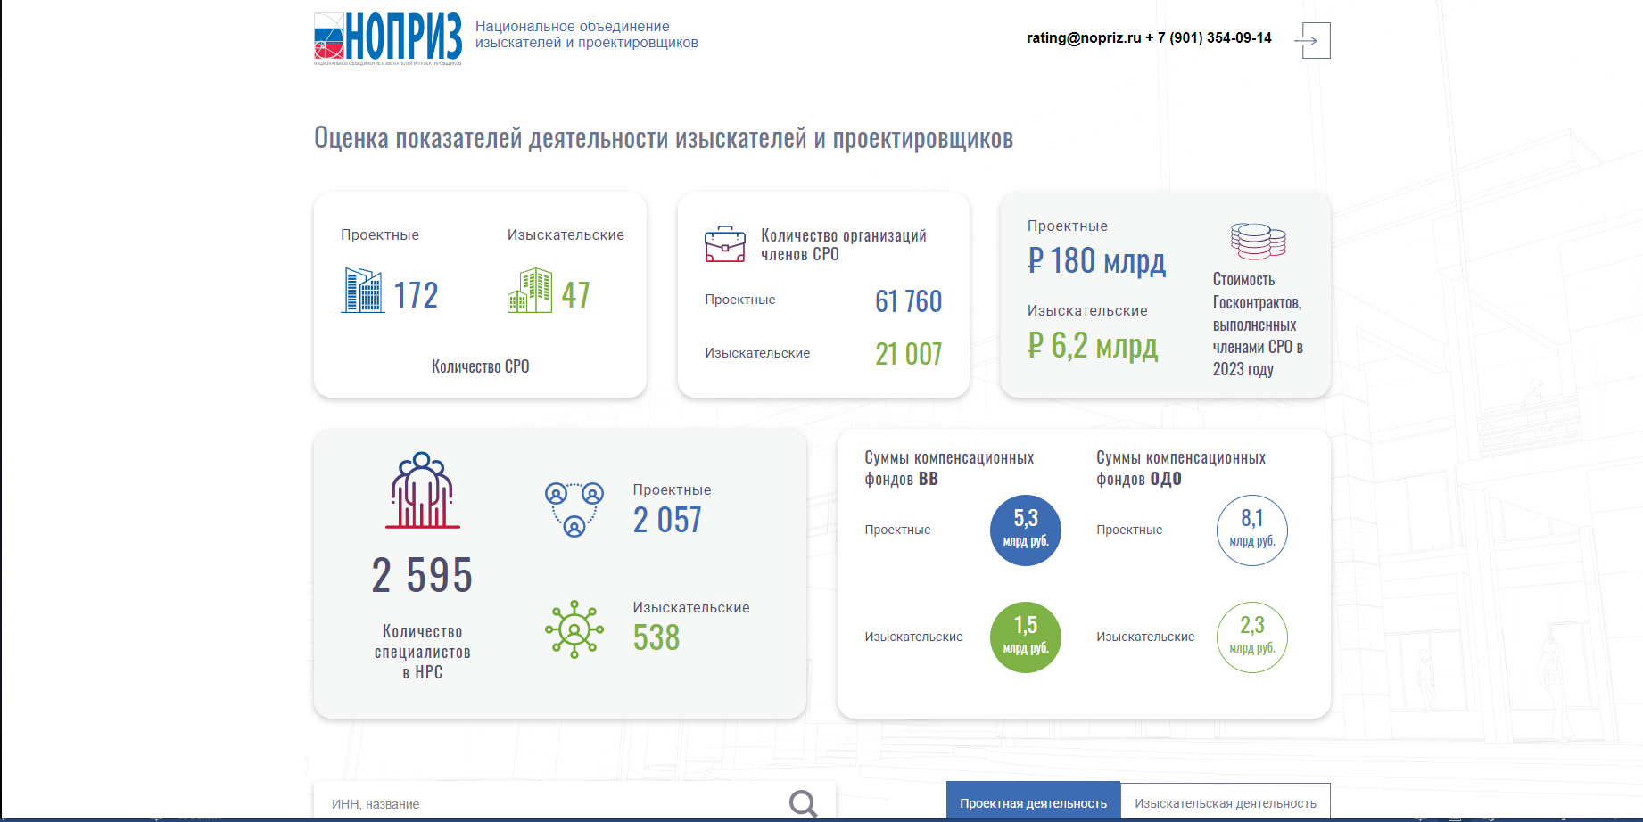

Slide 28

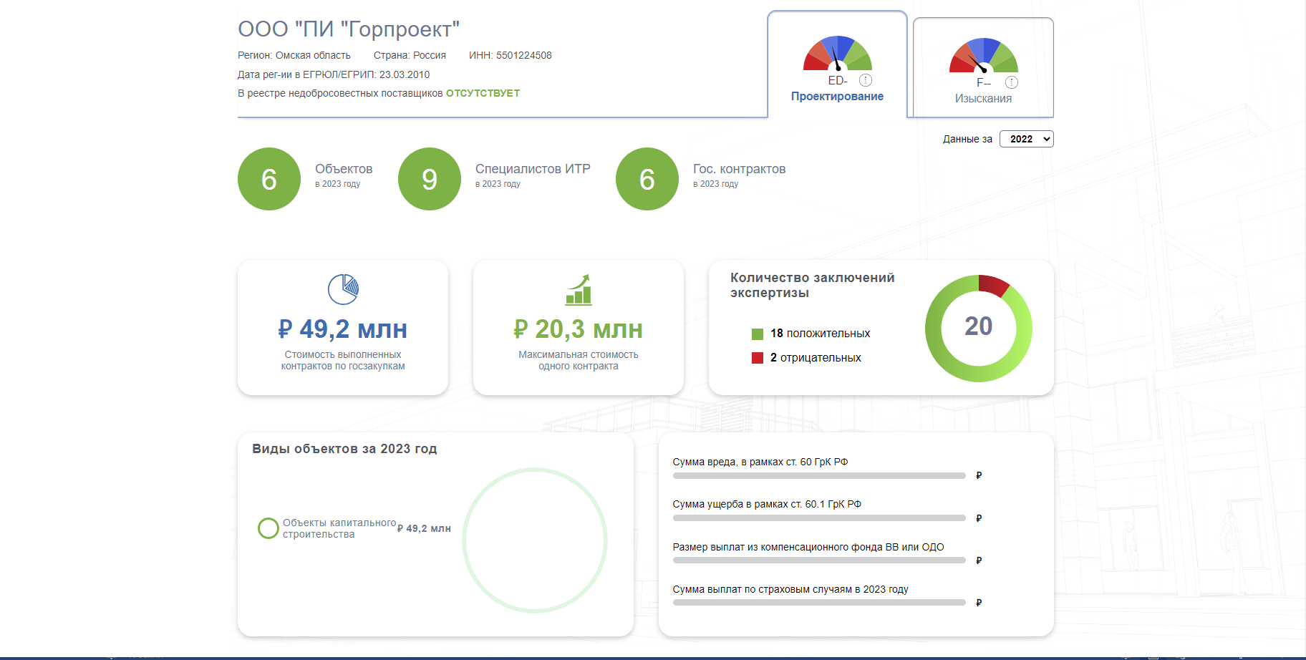


Slide 29
В основе анализа надежности и качества проводимых работ участником лежит модель с балльной системой. Расчетная Оценка определяется на основе итогового балла, рассчитываемого как взвешенное значение суммарных баллов шести ключевых блоков
Итоговая оценка составляет максимум 10 баллов

Slide 30
Интеграция со сторонними информационными системами
Сервисы Федеральной налоговой службы в части получения сведений из ЕГРЮЛ/ЕГРИП.
Единый реестр сведений о членах саморегулируемых организаций в области инженерных изысканий, архитектурно-строительного проектирования и их обязательствах.
ИАС Seldon в части получения сведений:
- о государственных контрактах;
- о нахождении организации в реестре недобросовестных поставщиков;
- о месте массовой организации;
о банкротстве и ликвидации.
Интеграция с ГИС «Единый государственный реестр заключений экспертизы проектной документации объектов капитального строительства (ЕГРЗ)» в части получения сведений о количестве положительных и отрицательных заключений экспертизы.

Slide 31
Комиссия НОПРИЗ по рассмотрению заявлений об исключении сведений о физическом лице из национального реестра
С 12 октября 2022 года начала работу Комиссия НОПРИЗ
по рассмотрению заявлений об исключении сведений
о физическом лице из национального реестра.
В целях принятия Советом НОПРИЗ решения о неисполнении физическим лицом должностных обязанностей специалиста по организации инженерных изысканий, специалиста по организации архитектурно-строительного проектирования,
определенных статьей 55.5-1 Градостроительного кодекса Российской Федерации.
Реализация положений приказа Министерства строительства и жилищно-коммунального хозяйства Российской Федерации от 15 апреля 2022 г. № 286/пр.

Slide 32
Антология от др.–греч. ἀνθολογία – дословно переводится
«собрание цветов, цветник».
Антология исторических городов и сел России –
это перечень – «цветник» городов и сел, которые сформировались и развивались до 1914 года на территориях совместного гармоничного сосуществования народов православной
и мусульманской цивилизаций, а также буддизма, иудаизма, шаманизма и иных верований и мировоззрений.

Slide 33


Slide 34
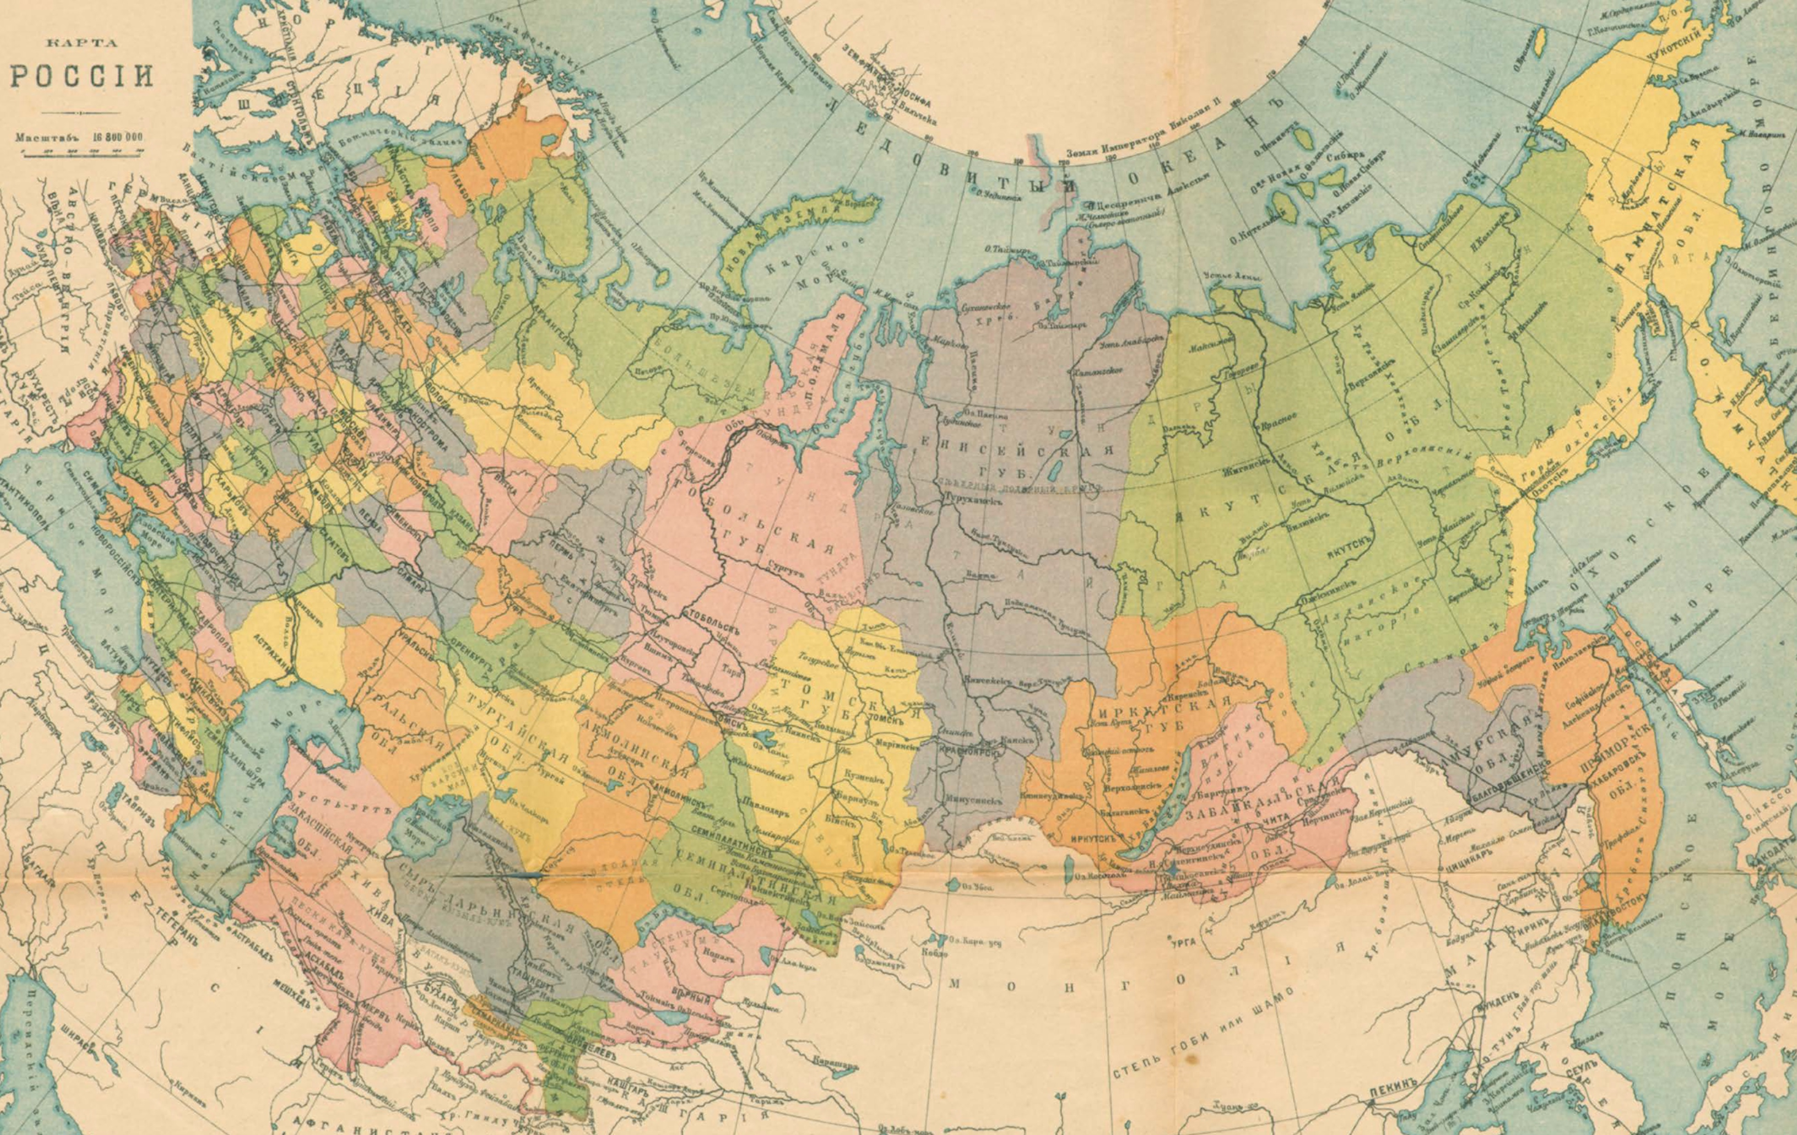
34

Slide 35
Количество исторических городов и сёл России
255*
ЛНР, ДНР, Запорожская область, Херсонская область
333*
ЦФО
285*
СЗФО
22*
г. Севастополь,
Республика Крым
1087*
ПФО
67*
УФО
79*
СФО
126*
ДФО
65*
ЮФО
55*
СКФО
*На настоящий момент выявлено 2374 исторических городов и сёл.

Slide 36
Каждый том содержит информацию о федеральном округе, регионах, входящих в его состав, истории деления территории на губернии
А также включает описания:
городов, включая основные даты основания, исторических событий, изображение герба, а также имеющихся карт, фиксирующих пространственное развитие города;
существующих населенных пунктов – сел и деревень,
включая их краткую историю,
исчезнувших по разным причинам и в разные периоды истории
сел и деревень.

